Slide 1
Nuovi stili di vita
da “Laudato si’” e “Fratelli tutti”

Slide 2
Nuovi stili di vita
I capitoli dell'enciclica riguardano i seguenti argomenti (cfr. n. 15):
cap. 1 vari aspetti dell’attuale crisi ecologica;
cap. 2 : argomentazioni che scaturiscono dalla tradizione giudeo- cristiana;
cap. 3: le radici della situazione attuale;
cap. 4: un’ecologia che, nelle sue diverse dimensioni, integri
il posto specifico che l’essere umano occupa in questo mondo e
le sue relazioni con la realtà che lo circonda;
cap. 5: alcune ampie linee di dialogo e di azione che coinvolgano sia ognuno di noi, sia la politica internazionale;
cap. 6: alcune linee di maturazione umana ispirate al tesoro dell’esperienza spirituale cristiana.

Slide 3
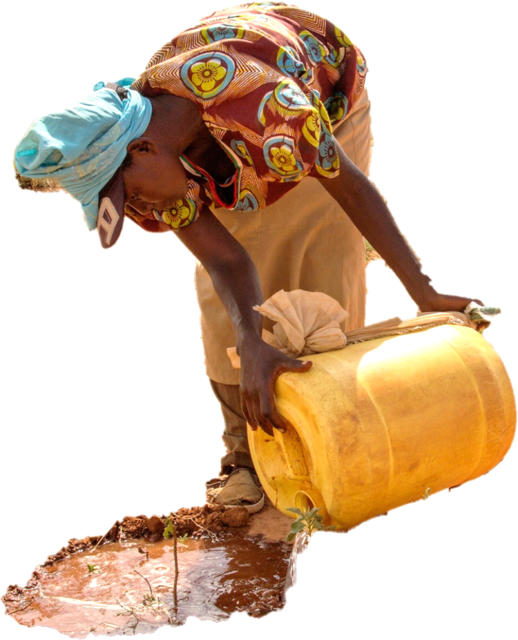
Nuovi stili di vita
Assi portanti dell’enciclica
1) l'intima relazione tra i poveri e la fragilità del pianeta;
2) la convinzione che tutto nel mondo è intimamente connesso;
3) la critica al nuovo paradigma e alle forma di potere che derivano dalla tecnologia;
4) l'invito a ricercare altri modi di intendere l'economia e il progresso;
5) il valore proprio di ogni creatura;
6) il senso umano dell'ecologia;
7) la necessità di dibattiti sinceri e onesti;
8) La grave responsabilità della politica
internazionale e locale;
9) La cultura dello scarto;
10) la proposta di un nuovo stile di vita.

Slide 4
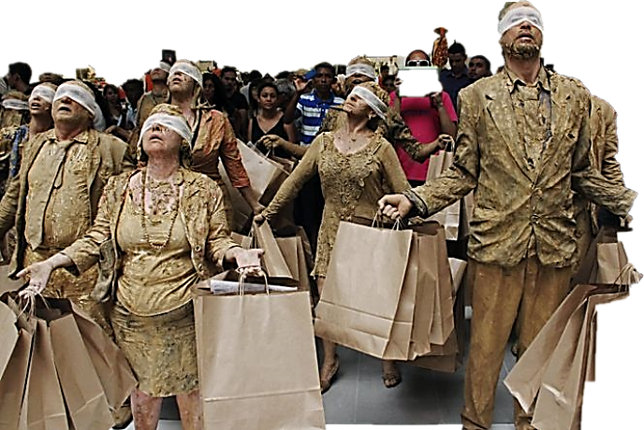
Nuovi stili di vita
Il cap. sesto promuove l’educazione alla “cittadinanza ecologica” (n.211) attraverso una conversione dello stile di vita, per superare l’attuale paradigma che fa credere a tutti che sono liberi finché conservano la libertà di consumare, quando in realtà coloro che possiedono tale libertà sono quella minoranza che detiene il potere economico e finanziario (n.203)

Slide 5
Nuovi stili di vita
Il cambiamento degli stili di vita deve arrivare ad esercitare una sana pressione su coloro che detengono il potere politico, economico e sociale.
I movimenti dei consumatori, ad esempio, fanno sì che si smetta di acquistare certi prodotti, e obbligano le imprese a considerare l’impatto ambientale dei loro prodotti. (n.206)

Slide 6
Nuovi stili di vita
Esempi di comportamenti che hanno un’incidenza nella cura dell’ambiente: evitare l’uso di materiale plastico o di carta,ridurre il consumo di acqua, differenziare i rifiuti, cucinare solo quanto si potrà mangiare, utilizzare il trasporto pubblico o condividere un medesimo veicolo tra varie persone, piantare alberi, spegnere luci inutili e così via (n. 211).

Slide 7
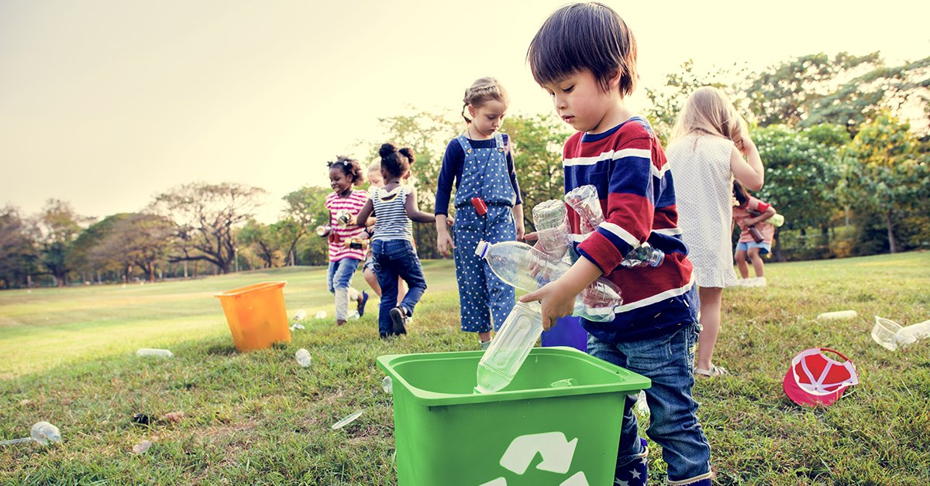
Nuovi stili di vita
Tale conversione:
> deve essere personale e comunitaria;
> deve avvenire attraverso un’adeguata formazione nei diversi ambiti educativi: la scuola, la famiglia, i mezzi di comunicazione, la catechesi e i diversi metodi associativi.
In famiglia si impara a chiedere permesso, a dire “grazie” e a chiedere scusa, a dominare l’aggressività e l’avidità (n.213)

Slide 8
Nuovi stili di vita
La spiritualità cristiana propone uno stile di vita profetico e contemplativo, una crescita nella sobrietà, capace di gioire nel poco senza essere ossessionati dal consumo (n.222).

Slide 9
Nuovi stili di vita
Laudato si’, n.225
…Nessuna persona può maturare in una felice sobrietà se non è in pace con se stessa… La pace interiore delle persone è molto legata alla cura dell’ecologia e al bene comune, perché, autenticamente vissuta, si riflette in uno stile di vita equilibrato unito a una capacità di stupore che conduce alla profondità della vita.

Slide 10
Nuovi stili di vita
Laudato si’, n225
Un’ecologia integrale richiede di dedicare un po’ di tempo per recuperare la serena armonia con il creato, per riflettere sul nostro stile di vita e i nostri ideali, per contemplare il Creatore, che vive tra di noi e in ciò che ci circonda e la cui presenza “non deve essere costruita, ma scoperta e svelata” (Evangelii gaudium, n.71).

Slide 11
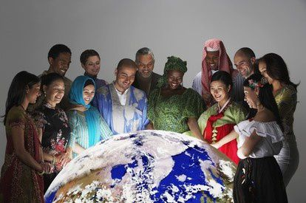
Nuovi stili di vita
La riflessione sul nuovo stile di vita comporta:
> un nuovo rapporto con le cose: spesa e consumo critici, non merci ma beni;
> un nuovo rapporto con le persone: ascolto e accoglienza degli altri, ricchezza dei rapporti umani;
> Un nuovo rapporto con la natura: custodire l’acqua, riduzione e diversificazione dei rifiuti, rispetto della vita;
> un nuovo rapporto con la mondialità: interculturalità, interreligiosità,democrazia partecipativa;
> un nuovo rapporto con Dio: corrispondere alla sua relazione di amore.

Slide 12
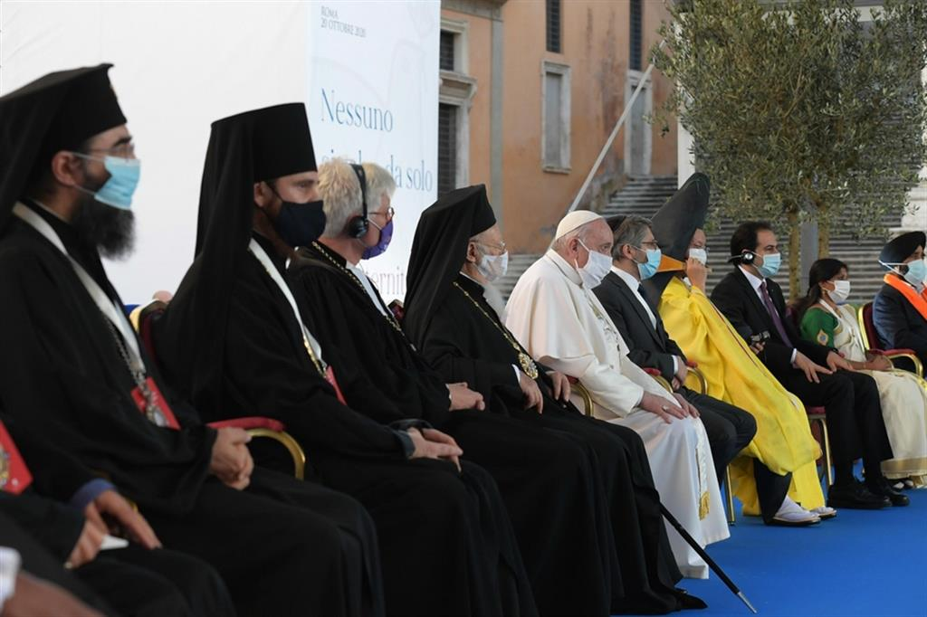
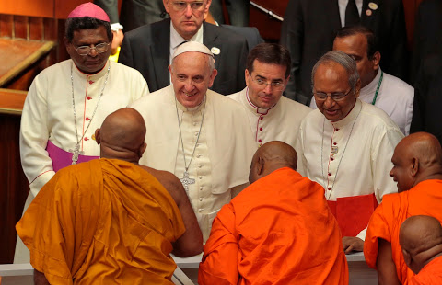
Nuovi stili di vita
Fratelli tutti, n.271
Le diverse religioni, a partire dal riconoscimento del valore di ogni persona umana come creatura chiamata ad essere figlio o figlia di Dio, offrono un prezioso apporto per la costruzione della fraternità e per la difesa della giustizia nella società. Il dialogo tra persone di religioni differenti non si fa solamente per diplomazia, cortesia o tolleranza. Come hanno insegnato i Vescovi dell’India, «l’obiettivo del dialogo è stabilire amicizia, pace, armonia e condividere valori ed esperienze morali e spirituali in uno spirito di verità e amore» (n.271)

Slide 13
“La cultura del noi” è fondata su alcuni valori, che rappresentano la risposta da dare alla tempesta del covid e costituiscono le assi portanti di questa enciclica. Tali valori sono:
1) in primo luogo quello della solidarietà e dell’amore,
2) quelli della libertà e dell’uguaglianza fondati sulla fraternità,
3) quello della fondazione sociale della proprietà,
4) quello della gratuità,
5) quello del dialogo finalizzato alla ricerca della verità,
6) quello dell’incontro tra le diverse culture e le diverse religioni.
7) quello della gentilezza:
8) quello della carità politica.
9) quello del perdono
10) quello delle religioni al servizio della fraternità nel mondo

Slide 14
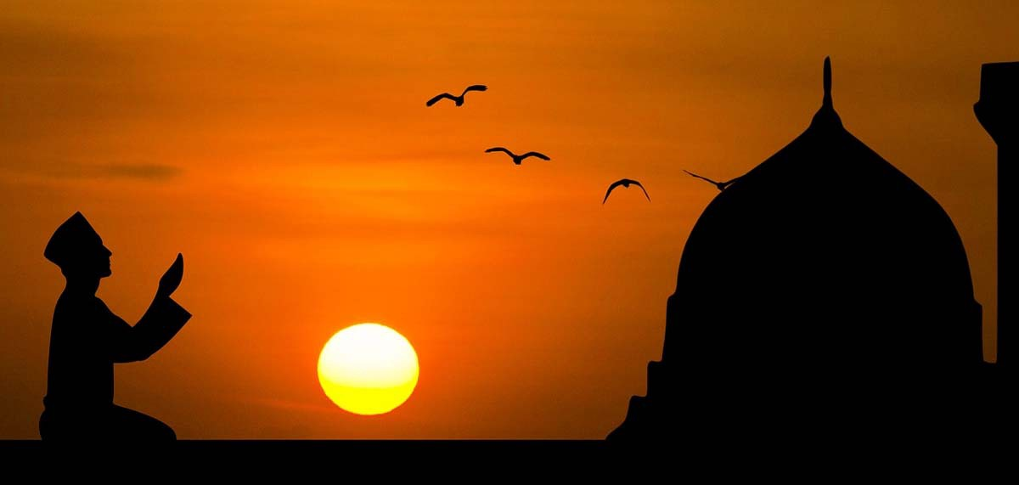
Nuovi stili di vita
Fratelli tutti, n.277
La Chiesa apprezza l’azione di Dio nelle altre religioni, e «nulla rigetta di quanto è vero e santo in queste religioni. Essa considera con sincero rispetto quei modi di agire e di vivere, quei precetti e quelle dottrine che […] non raramente riflettono un raggio di quella verità che illumina tutti gli uomini» (cfr. Conc. Ecum. Vat. II, Dich. Nostra aetate, 2).

Slide 15
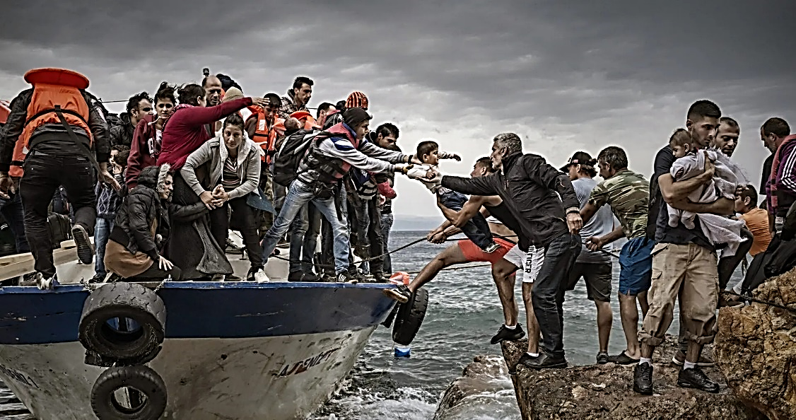
Nuovi stili di vita
Tuttavia come cristiani non possiamo nascondere che se la musica del Vangelo smette di vibrare nelle nostre viscere, avremo perso la gioia che scaturisce dalla compassione, la tenerezza che nasce dalla fiducia, la capacità della riconciliazione che trova la sua fonte nel saperci sempre perdonati-inviati. Se la musica del Vangelo smette di suonare nelle nostre case, nelle nostre piazze, nei luoghi di lavoro, nella politica e nell’economia, avremo spento la melodia che ci provocava a lottare per la dignità di ogni uomo e donna» (Discorso nell’incontro ecumenico, Riga-Lettonia (24 settembre 2018): L’Osservatore Romano, 24-25 settembre 2018, p. 8.

Slide 16
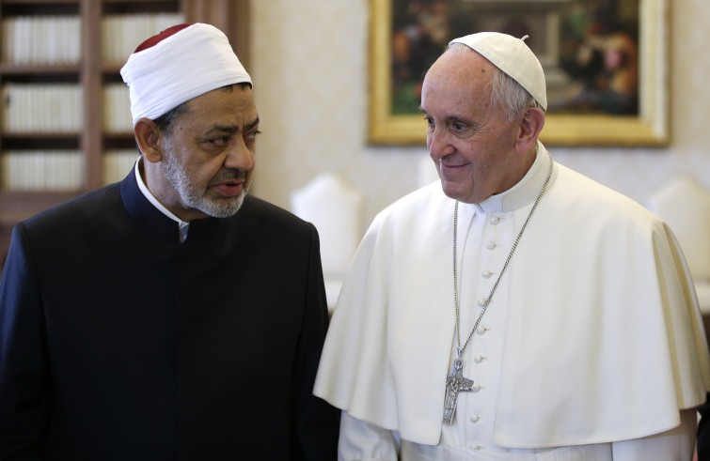
Nuovi stili di vita
In quell’incontro fraterno, che ricordo con gioia, con il Grande Imam Ahmad Al-Tayyeb, abbiamo fermamente dichiarato che le religioni non incitano mai alla guerra e non sollecitano sentimenti di odio, ostilità, estremismo, né invitano alla violenza o allo spargimento di sangue. Queste sciagure sono frutto della deviazione dagli insegnamenti religiosi, dell’uso politico delle religioni e anche delle interpretazioni di gruppi di uomini di religione che hanno abusato – in alcune fasi della storia – dell’influenza del sentimento religioso sui cuori degli uomini […]. Infatti Dio, l’Onnipotente, non ha bisogno di essere difeso da nessuno e non vuole che il suo nome venga usato per terrorizzare la gente » (n.284).
Perciò desidero riprendere qui l’appello alla pace, alla giustizia e alla fraternità che abbiamo fatto insieme (n.285)

Slide 17
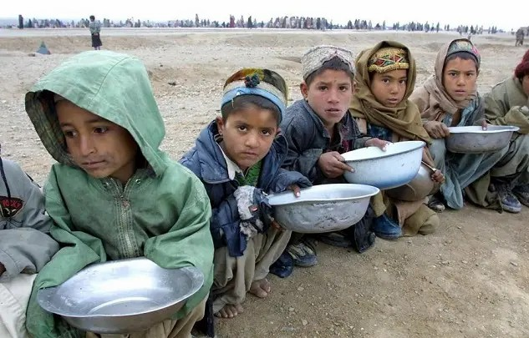
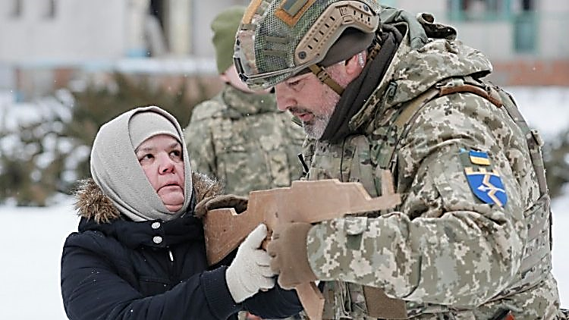
Nuovi stili di vita
«In nome di Dio che ha creato tutti gli esseri umani uguali nei diritti, nei doveri e nella dignità, e li ha chiamati a convivere come fratelli tra di loro, per popolare la terra e diffondere in essa i valori del bene, della carità e della pace.
In nome dell’innocente anima umana che Dio ha proibito di uccidere, affermando che chiunque uccide una persona è come se avesse ucciso tutta l’umanità e chiunque ne salva una è come se avesse salvato l’umanità intera.
In nome dei poveri, dei miseri, dei bisognosi e degli emarginati che Dio ha comandato di soccorrere come un dovere richiesto a tutti gli uomini e in particolar modo a ogni uomo facoltoso e benestante.
In nome degli orfani, delle vedove, dei rifugiati e degli esiliati dalle loro dimore e dai loro paesi; di tutte le vittime delle guerre, delle persecuzioni e delle ingiustizie; dei deboli, di quanti vivono nella paura, dei prigionieri di guerra e dei torturati in qualsiasi parte del mondo, senza distinzione alcuna.
In nome dei popoli che hanno perso la sicurezza, la pace e la comune convivenza, divenendo vittime delle distruzioni, delle rovine e delle guerre.

Slide 18
Nuovi stili di vita
In nome della fratellanza umana che abbraccia tutti gli uomini, li unisce e li rende uguali.
In nome di questa fratellanza lacerata dalle politiche di integralismo e divisione e dai sistemi di guadagno smodato e dalle tendenze ideologiche odiose, che manipolano le azioni e i destini degli uomini.
In nome della libertà, che Dio ha donato a tutti gli esseri umani, creandoli liberi e distinguendoli con essa.
In nome della giustizia e della misericordia, fondamenti della prosperità e cardini della fede.
In nome di tutte le persone di buona volontà, presenti in ogni angolo della terra.
In nome di Dio e di tutto questo, […] [dichiariamo] di adottare la cultura del dialogo come via, la collaborazione comune come condotta, la conoscenza reciproca come metodo e criterio» (n. 285)

Slide 19
Nuovi stili di vita
da “Laudato si’” e “Fratelli tutti”
FINE

